Slide 1
第一讲 世界的物质统一性

Slide 2
主要内容
一、马克思主义的物质观
二、运动是物质的存在形态
三、意识的本质及其能动作用
四、世界的物质统一性

Slide 3
一、马克思主义的物质观
（一）世界的本质是真实的还是虚幻的？
（二）世界的本原是物质还是意识？
（三）马克思主义的唯物论是被证实还是证伪？

Slide 4
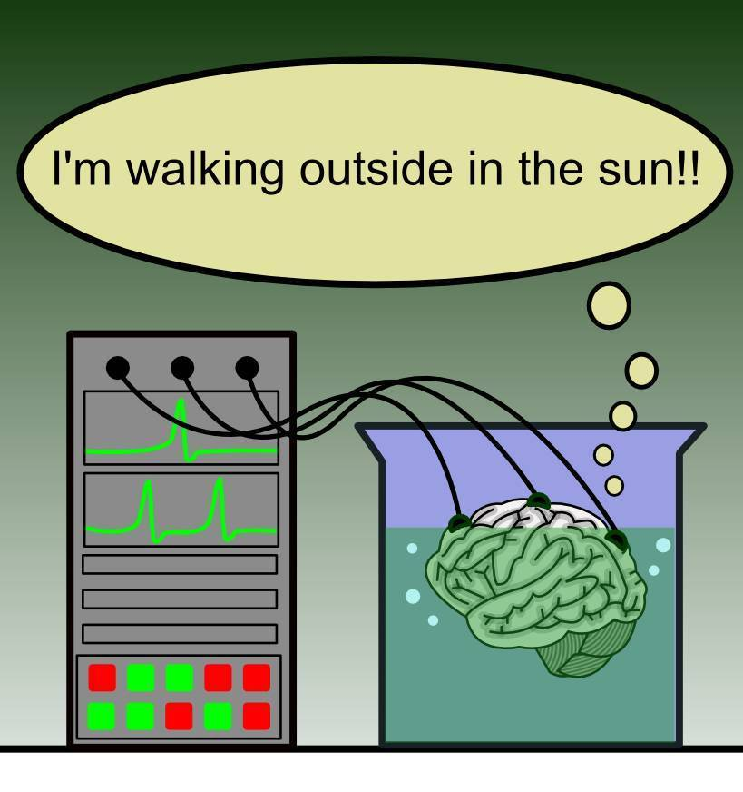
（一）世界的本质是真实的还是虚幻的？
案例导入：缸中之脑
一个人被科学家手术后，他的脑从身上切了下来被放在了含有营养液的水缸中，这个人还能够保持人的意识。

Slide 5
点评：
“缸中之脑”是世界哲学史上的悖论，深刻反映了人类思维的内在矛盾，其影响不仅局限于哲学界，在《黑客帝国》、《盗梦空间》等影视作品中也有相应反映。到底是否存在两重世界？我们生活的世界究竟是真实还是虚无？

Slide 6
1.人们生活的世界固然是真实存在的，但是思想家们仍从理论或怀疑的角度建立了二重或多重世界。
例证一：柏拉图在《理想国》中将世界二重化。
例证二：笛卡尔“我思故我在”

Slide 7
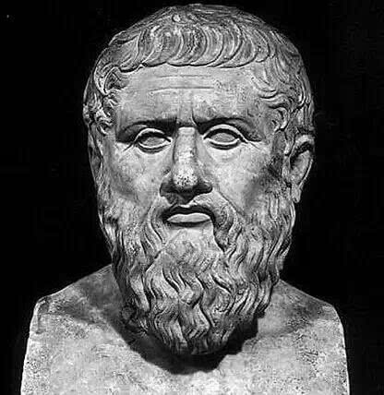
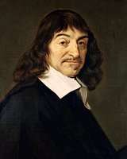
柏拉图
（前427-前347）
笛卡儿
（1596-1650）

Slide 8
2.宗教渲染了现世的虚幻性，此岸世界的不完美，应当追求彼岸世界的终极永恒。
例证：《金刚经》：一切皆有法，如梦幻泡影，如露亦如电，应作如是观。

Slide 9
3.马克思主义：此岸活动是人的一切活动的出发点，批判宗教的世界观是鸦片烟，反对将世界虚无化。
人创造了宗教，而不是宗教创造人，就是说，宗教是还没有获得自身或者已经再度丧失自身的人的自我意识和自我感觉。但是人不是蛰居于世界之外的存在物，人就是人的世界。这个国家、这个社会产生了宗教，一种颠倒的世界意识，因为它们就是颠倒的世界。

Slide 10
例证：现实世界中的历史虚无主义、民族虚无主义，引起了人们的思想混乱，引发了消极后果。如专题片《河殇》的两种文明观。
马克思主义始终关注人类的感性世界，人生的意义和价值只能从现实世界中寻找。

Slide 11
（二）世界的本原是物质还是意识？
讨论意义：思维和存在的关系问题，是区分哲学派别的标志
1.所有唯物主义都强调物质是第一性
（1）古代朴素唯物主义
无论是泰勒斯的水，还是赫拉克利特的火，或是中国传统的阴阳五行说，只是将物质归结为简单的自然现象。

Slide 12
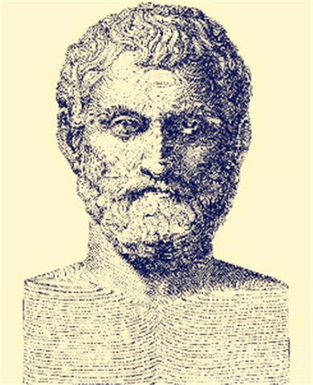

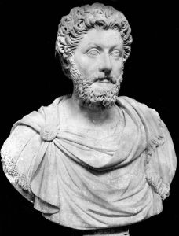
古希腊哲学家泰勒斯
中国传统阴阳五行图
古希腊哲学家赫拉克利特

Slide 13
（2）近代形而上学唯物主义
还原性：认为原子是一切物质形态的共同属性，结果令形而上学的唯物主义既经不起科学的检验，也经不起唯心主义的进攻。
机械性：用牛顿力学规律解释一切，强调决定论否认人的自由意志。
形而上学性：孤立、静止、片面，否认矛盾

Slide 14
2. 唯心主义强调意识是先于物质的存在。
（1）主观唯心主义
将主观精神（人的情感和意志）作为先于物质世界的存在。
代表性观点：
陆九渊：宇宙即使吾心，吾心即是宇宙
王阳明：心外无物、心外无事、心外无理、心外无义。
贝克莱：存在即被感知。

Slide 15
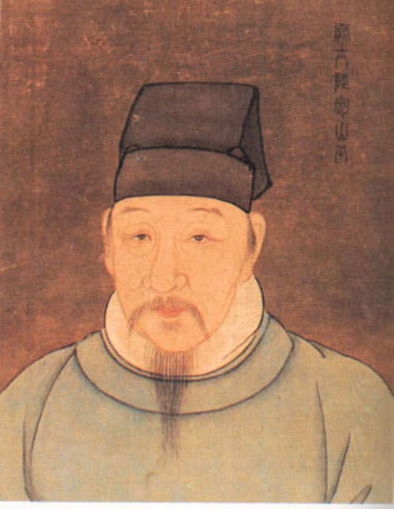
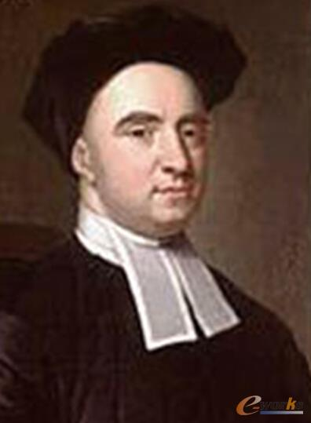
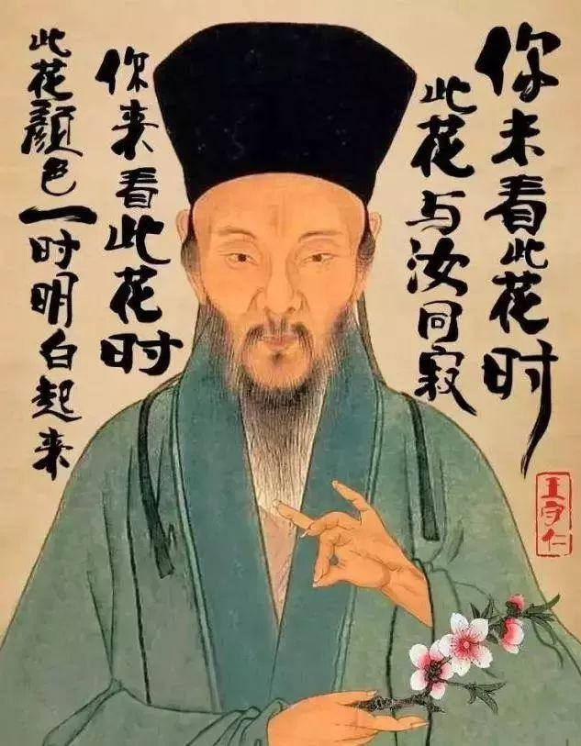
陆九渊
贝克莱
王阳明

Slide 16
（2）客观唯心主义
将脱离物质、脱离个人的精神作为世界的本原。
例证一：朱熹：未有天地之先，毕竟也只有理，有此理便有此天地，若无理则亦无天地。
例证二：黑格尔的绝对精神

Slide 17
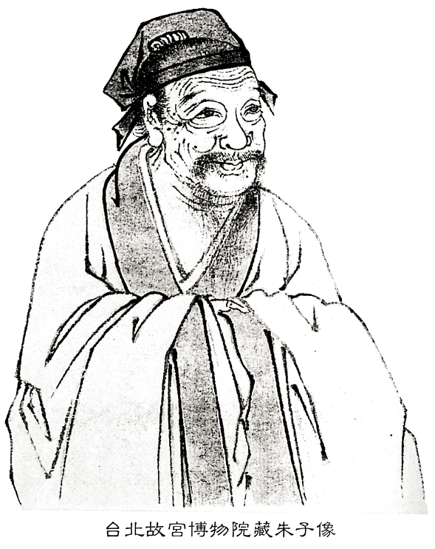
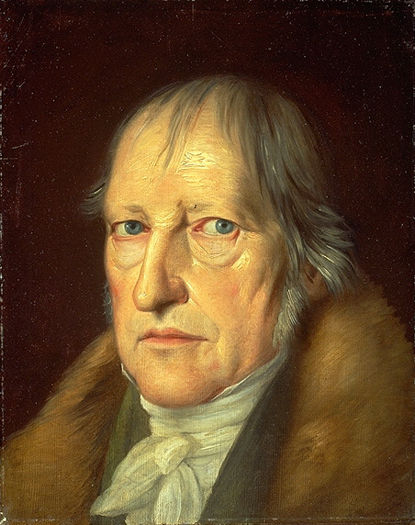
南宋著名理学家朱熹（1130-1200）
西方思想家黑格尔（1770-1831）

Slide 18
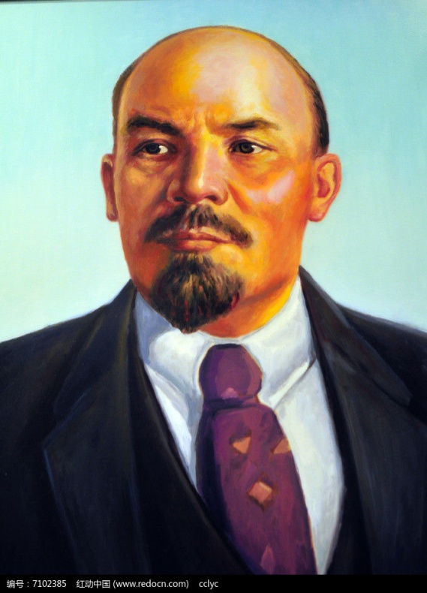
小结：列宁对唯心主义的评价
直线型和片面性，死板和僵化，主观主义和主观盲目性，就是唯心主义的认识论根源……它是一朵无实花，然而却是生长在活生生的，真实的、强大的、全能的、客观的、绝对的人类认识这颗活树上的一朵无实花。

Slide 19
3.辩证唯物主义
（1）基本观点：世界统一于物质，哲学的物质和自然科学的物质是一般与特殊、共性与个性的关系
恩格斯：
世界的统一性并不在于它的存在，尽管它的存在是它的统一性的前提，因为世界必须先存在，然后才能是统一的……世界的真正统一性在于它的物质性。

Slide 20
（2）辩证唯物主义在哲学领域上的变革：实践观的确立
《马克思恩格斯全集》：
从前的一切唯物主义（包括费尔巴哈的唯物主义）的主要缺点是：对对象、现实、感性、只是从客体或者直观的形式去理解，而不是把它们当作是感性的人类活动，当作实践去理解，不是从主体方面去理解。因此，唯心主义和唯物主义相反，唯心主义却把能动的一面抽象的发展了。当然唯心主义是不知道现实的，感性的活动本身的。

Slide 21
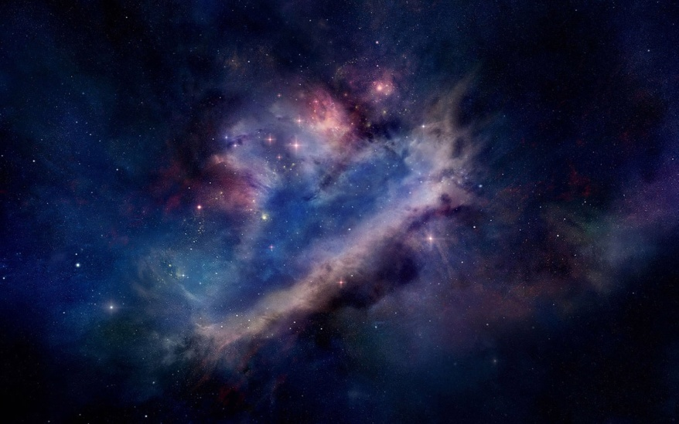
（三）马克思主义的唯物论是被证实还是证伪？
案例导入一：暗物质与反物质
暗物质在宇宙学中又称为暗质，是指无法通过电磁波的观测进行研究，也就是不与电磁力产生作用的物质。人们目前只能通过重力产生的效应得知。
暗物质示意图

Slide 22
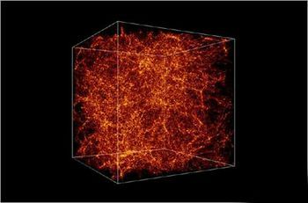
反物质是一种人类陌生的物质形式，在粒子物理学里，反物质是反粒子概念的延伸，反物质是由反粒子构成的。反物质和物质是相对立的，会如同粒子与反粒子结合一般，导致两者湮灭并释放出高能光子或伽玛射线。
反物质示意图

Slide 23

案例导入二：虚拟世界
运用电脑技术、互联网技术、卫星技术和人类的意识潜能开发、或形成的独立于现实世界、与现实世界有联系、人们通过虚拟头盔和营养舱以意识的形式进入、类似于地球或宇宙的世界。
人类理想中的虚拟世界图景

Slide 24
点评：
1.马克思主义坚持物质第一性、意识第二性，并且得到了现代科学的佐证，因为暗物质、反物质并非不存在的物质，而是客观存在的物质。虚拟世界不是虚幻的世界，而是人造的世界。
2.上述论断的存在丰富了马克思对物质的定义，进一步证实了“物质是标志客观存在的哲学范畴”。

Slide 25
二、运动是物质的存在形态
（一）运动是否成为可能？
（二）时间与空间究竟标识着什么？

Slide 26
（一）运动是否成为可能？
课堂讨论：结合实际生活经验，谈谈你对“运动”和“静止”这两个词的理解？
1.对运动与静止关系的不同讨论
（1）唯心主义：设想无物质的运动
例证：慧能：“仁者心动”
（2）将静止绝对化

Slide 27
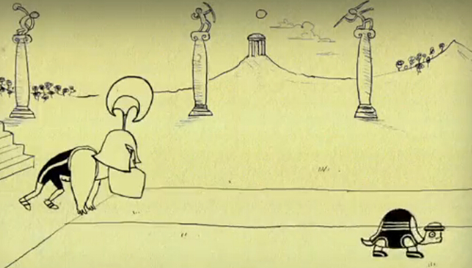
例证：阿基里德与龟赛跑
图片选自英国大学公开课

Slide 28
阿基里斯是古希腊的善跑英雄。前5世纪，芝诺发表了著名的阿基里斯和乌龟赛跑悖论：
他提出让乌龟在阿基里斯前面 1000米处开始，并且假定阿基里斯的速度是乌龟的10倍。不过当比赛开始后，阿基里斯永远在乌龟之后，于是他就开始从有限性和无限性的关系入手，否认运动的客观存在性。

Slide 29
（3）相对主义诡辩论
把运动绝对化，否定相对静止。
例证：
赫拉克里特：人不能两次踏进同一条河流。
（4）辩证的运动观
世界是物质的，物质是运动的，运动是标志着一切事物和现象变化的哲学范畴。物质与运动不可分离，没有脱离物质的运动也没有脱离运动的物质。

Slide 30
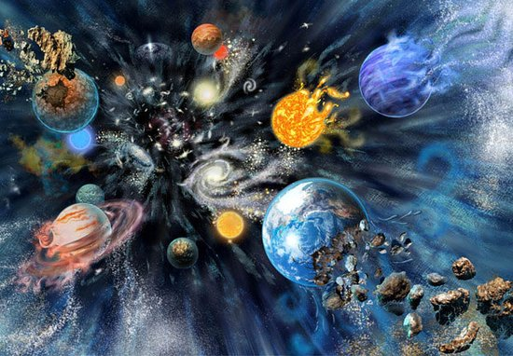
例证：宇宙大爆炸理论
宇宙大爆炸示意图

Slide 31
现代宇宙学中最有影响的一种学说。它的主要观点是认为宇宙曾有一段从热到冷的演化史。在这个时期里，宇宙体系在不断地膨胀，使物质密度从密到稀地演化，如同一次规模巨大的爆炸。
点评：宇宙大爆炸理论承认了运动的绝对性，否定了芝诺只承认静止的形而上学观点。

Slide 32
2.静止：运动的特殊状态
标志物质运动在一定条件下，一定范围内处于暂时稳定和平衡状态的哲学范畴。
恩格斯：
物体相对静止的可能性，暂时的平衡状态的可能性，是物质分化的本质条件，因此也是生命的本质条件。
静止：
（1）事物没有发生位移
（2）事物没有产生质变

Slide 33
运动与静止的关系：
（1）运动是绝对的，静止是相对的
（2）运动是物质的存在形态，静止是物质的特殊状态。
（3）二者之间相互渗透。

Slide 34
（二）时间和空间究竟标识着什么？
1.时间和空间的定义和特质
（1）物质运动总是在一定的时间和空间范围内进行的。
（2）时间是以物质在空间中的运动来度量的，是一维的，具有不可逆性。
（3）空间是以物质在时间中的运动来度量的，是三维的，有长、宽、高三个维度。

Slide 35
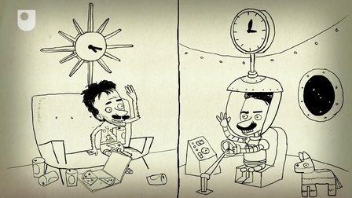
2.时空旅行是否会成为可能？
（1）问题的提出：爱因斯坦的四维空间（即空间之外存在时间轴）理论和双胞胎悖论
爱因斯坦的双胞胎悖论

Slide 36
有一对双生兄弟，其中一个跨上一宇宙飞船作长程太空旅行，而另一个则留在地球。结果当旅行者回到地球后，我们发现他比他留在地球的兄弟更年轻。从这个意义上看，时空旅行似乎有着理论上的可能。

Slide 37
（2）时间和空间的客观实在性是绝对的，但其具体特性却是相对的。
（3）人们对于时空的观念是可变的。心情好的时候，觉得时间过得快，心情不好的时候感觉度日如年。

Slide 38
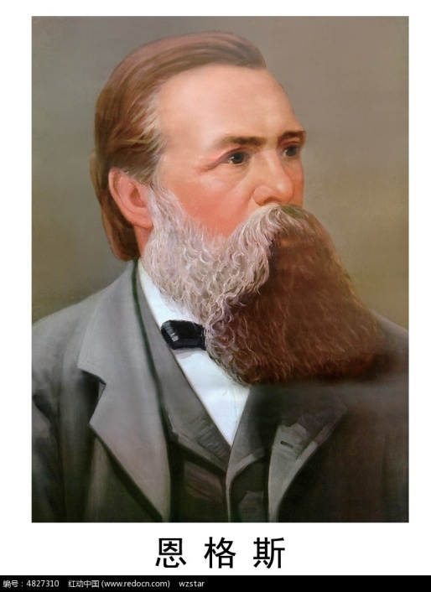
恩格斯：
一切基本的存在形式是时间和空间，时间以外的存在像空间以外的存在一样，是非常荒诞的事情。

Slide 39

列宁：
唯物主义既然承认客观实在即运动着的物质不依赖于我们的意识而存在，也就必然承认时间和空间的客观实在性。

Slide 40
三、意识的本质及其能动作用
（一）物质对意识的决定作用
（二）意识对物质的能动作用
（三）客观规律性与主观能动性

Slide 41
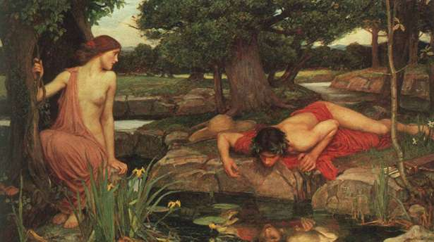
（一）物质对意识的决定作用
案例：厄科与那喀索斯

Slide 42
河神刻菲索斯娶了水泽神女利里俄珀为妻，生下一子名叫纳喀索斯。纳喀索斯出世以后，他的父母去求神示，想要知道这孩子将来的命运如何。神示说:“不可使他认识自己。”可是谁也不明白这句话的意思。
那喀索斯成年后，有一次在河边打猎，喜欢上了自己在水中的倒影，而对身边爱慕他的女神厄科毫不在意，以至于最后憔悴而死。这个故事似乎告诉我们“我是谁”这个问题似乎是不可知的，真实情况是这样吗？

Slide 43
1.思想家们如何破解“意识之谜”？
（1）柏拉图：
人是由两个实体构成，肉体和灵魂，灵魂是高尚、纯洁和不朽的，肉体是可朽的，并会玷污灵魂。
古希腊思想家柏拉图

Slide 44
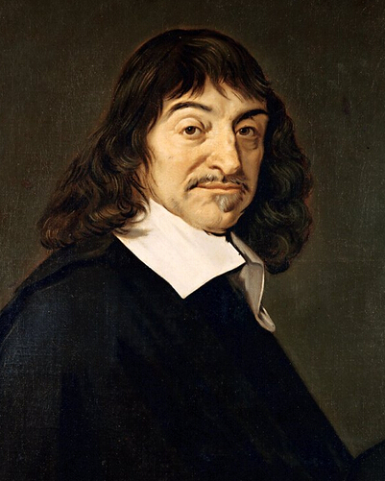
（2）笛卡儿
“我思故我在”
（精神实体对物质实体具有优先性，意识是人的心灵自由的创造物）
近代哲学家笛卡儿

Slide 45
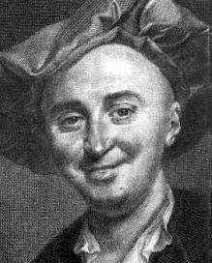
（3）庸俗唯物主义者：意识是人脑的分泌物，甚至直接取消意识
拉美特利：
人的身体是一架机器，在整个宇宙只存在着一个实体，只有它的形式有某种变化
（取消哲学基本问题，最终堕入唯心论）
拉美特利

Slide 46
2.马克思、恩格斯对意识的定义：物质对意识的决定作用
（1）意识是物质世界长期发展的产物
低等生物的刺激感应性——动物的感觉和心理——人的意识
（2）意识是客观物质世界的主观映像
“意识一开始就是社会的产物，只要人们存在着，它们必然是这种产物。”

Slide 47
（3）劳动对意识的产生起到了关键作用
*劳动令人脑日益完善，为意识的产生和发展提供了生理基础。
*劳动使思维的物质外壳即语言得以产生和发展，使得意识的内容进一步丰富，形式也愈加多样化。

Slide 48
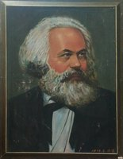
（4）意识的形式是主观的，内容是客观的
马克思：
观念的东西无外乎是移入人的头脑，并在人的头脑中被改造过的物质的东西而已。

Slide 49
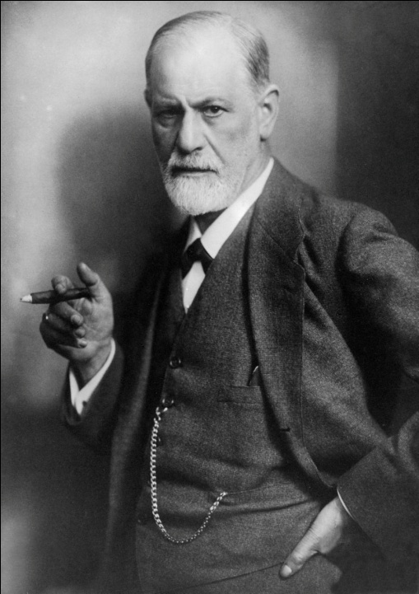
例证1：弗洛伊德潜意识和无意识理论
弗洛伊德把人的精神活动分为三个层次：意识、潜意识和无意识，人的全部精神活动如同海面的冰山，意识只是冰山一角。潜意识和无意识才是隐藏于海底的巨大山体。
潜意识和无意识固然存在，但是只是对马克思主义哲学意识观的补充
弗洛伊德

Slide 50

例证2：人机围棋大战，李世石认输

Slide 51
2016年3月15日，谷歌围棋人工智能AlphaGo与韩国棋手李世石进行最后一轮较量，AlphaGo获得本场比赛胜利，最终人机大战总比分定格在1:4。
虽然人工智能似乎有战胜人的意识的神力，但是它从本质上仍然受人的意识的操纵，认为机器思维完全取代人类思维是不可能的。

Slide 52
（二）意识对物质的能动作用
1.意识的活动具有目的性
马克思：
蜘蛛的活动和织工的活动相似，蜜蜂建筑蜂房的本领令人间很多的建筑师都感到惭愧，但最蹩脚的建筑师一开始比蜜蜂高明的地方，是他在用蜂蜡建筑蜂房以前，已经在自己的头脑中把它建成了。

Slide 53
2.意识的活动具有创造性
不仅能反映事物的本质和规律，还能追溯过去，预测未来。
3.意识活动具有对象性
列宁：
人的意识不仅能反映客观世界，还能改造客观世界。
4.意识对人的生理活动具有调控性

Slide 54
（三）客观规律性与主观能动性
习近平在2015年中央政治局第二十次集体学习时强调了两点：
1.世界统一于物质、物质决定意识的原理表明：制定政策时要尊重社会发展的客观规律。
2.“革命理想高于天”强调的是意识的能动作用，要对理想信念教育和意识形态工作毫不放松，培育社会主义核心价值观，用富有时代气息的中国精神凝聚中国力量。

Slide 55
四、世界的物质统一性
（一）意识统一于物质
（二）人类社会统一于物质

Slide 56
（一）意识统一于物质
1.从意识的起源看，意识是物质世界长期发展的产物。
2.从意识的本质看，意识是客观物质世界的主观映像。
3.从意识的作用看，意识能动性的发挥必须要以尊重物质世界的客观规律为前提

Slide 57

例证：电影《美人鱼》的启示
电影《美人鱼》（2015）海报

Slide 58
富豪刘轩的地产计划涉及填海工程，威胁靠海为生的居民。因为人类对大海及生态的破坏，美人鱼只能被赶到了一艘破船里艰难生存，背负家族秘密的美人鱼被派遣前往阻止填海计划。刘轩是一个靠自己努力才取得成就的人，虽然表面有钱但实则空虚寂寞的他和美人鱼在交手过程中互生情愫。刘轩最终因为爱上珊珊而停止填海工作，但珊珊却消失于大海。
意识统一于物质，任何改造自然的构想都要尊重客观规律。

Slide 59
（二）人类社会统一于物质
1.人类社会是物质世界的组成部分
2.人类获取物质资料的活动是物质性的活动
3.人类社会存在和发展的基础是物质世界的生产方式
方法论：实事求是，一切从实际出发

